Slide 1
חיבור משאבות בטור ובמקביל

Slide 2
מדוע לחבר משאבות בטור או במקביל ?
בעבר ניתן היה לשנות ספיקות רק ע"י חיבור משאבות עם ספיקות שונות.
כאשר משתנים תנאי העבודה באופן ניכר.
כאשר רוצים לשמור על משאבה לחרום.
כאשר רוצים לשמור על לחץ גבוה במערכת, בספיקות נמוכות מאד.

Slide 3
חיבור בטור
משאבה 1
משאבה 2
משאבה 3
בחיבור בטור העומד במכון הוא סכום העומדים של המשאבות: H1+H2+H3…+HN
הספיקה היא הספיקה המשותפת לכל המשאבות בנקודת העבודה המשותפת: Q1=Q2=Q3…=QN

Slide 4
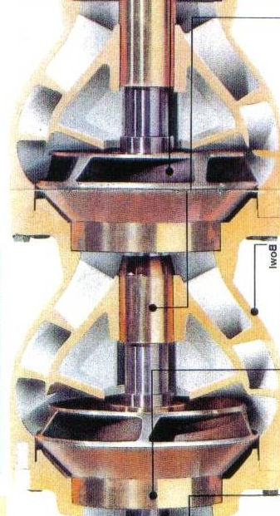

Slide 5
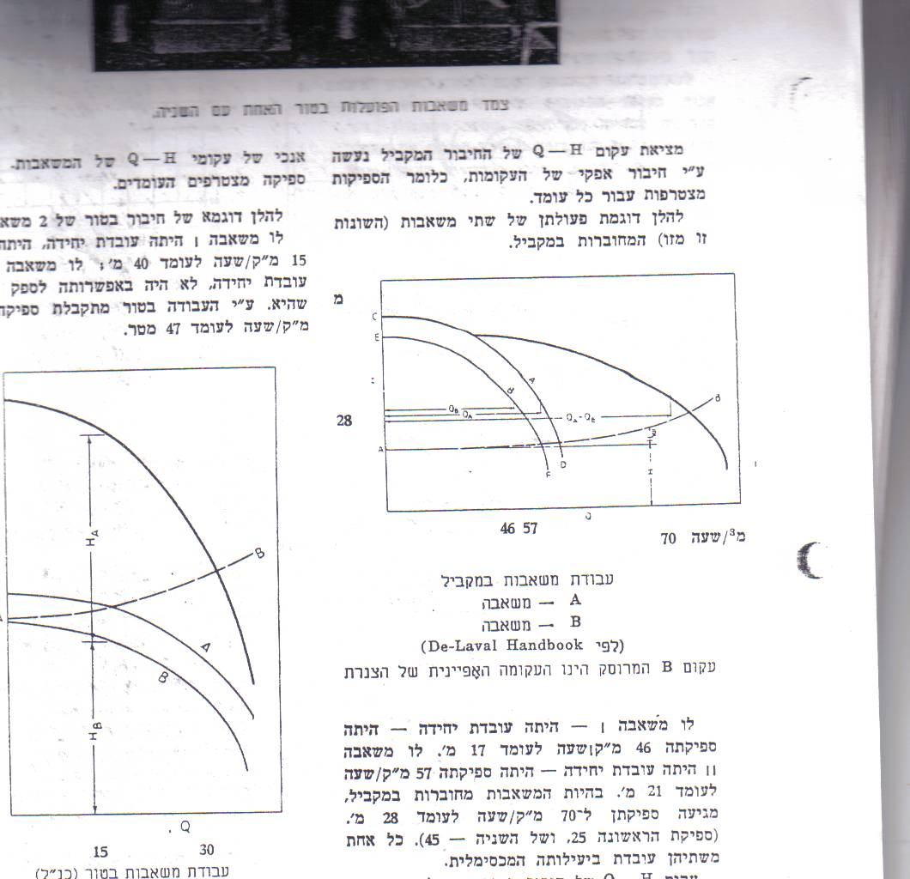

Slide 6
חיבור במקביל
בחיבור במקביל ספיקת המכון היא סכום הספיקות: Q1+Q2+Q3…+QN
העומד הוא העומד המשותף לכל המשאבות
בנקודת העבודה המשותפת.
משאבה 1
משאבה 2
משאבה 3

Slide 7
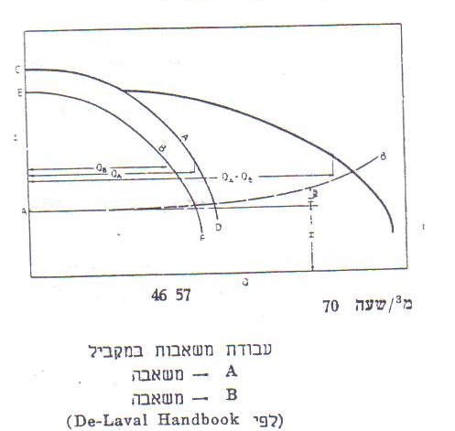

Slide 8
חיבור מעורב
משאבה 1
משאבה 1
משאבה 1
משאבה 1
משאבה 1

Slide 9
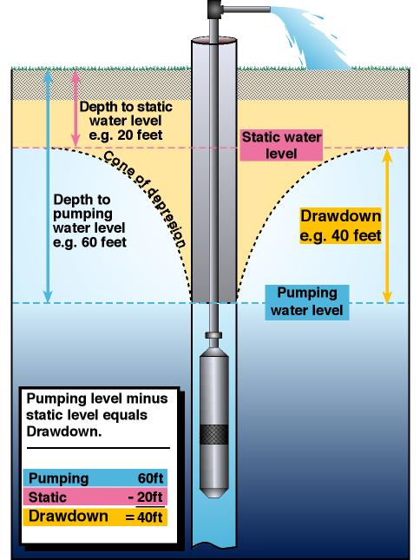
קצת הידרולוגיה...
מפלס סטטי
שפילה
מפלס דינמי
קידוח שואב גורם לקונוס שפילה.
מפלס סטטי- מפלס מי תהום כאשר הקידוח אינו שואב
מפלס דינמי-מפלס מי תהום כאשר הקידוח שואב

Slide 10
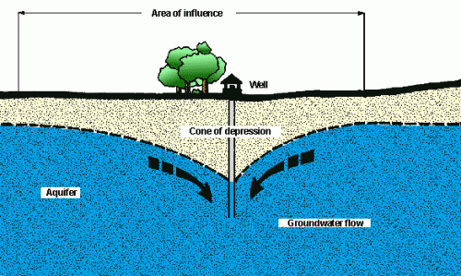
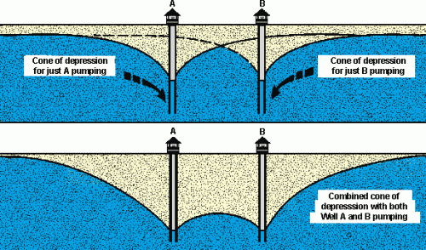
קצת הידרולוגיה...
הפעלת קידוח יוצרת קונוס שפילה סביב הקידוח
חשוב להקפיד לא למקם שני קידוחים מאותו אקוויפר בסמוך זה לזה על מנת שקונוס השפילה שלהם לא ישפיע אחד על השני ויפגע בתפוקה של שניהם

Slide 11


